Slide 1
Мое село - Сюльдюкар

Slide 2
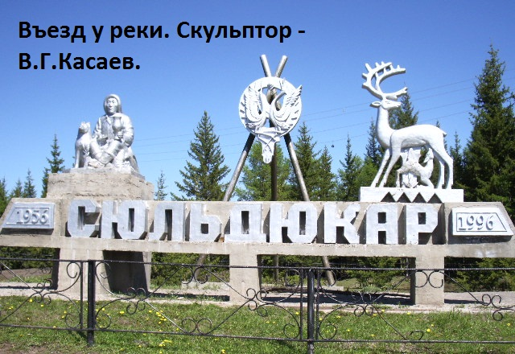
Наше село Сюльдюкар является единственным местом компактного проживания малочисленных народов Севера (эвенков) в Мирнинском районе РС(Я). Село Сюльдюкар образовано в 1956 г и расположено среди сопок на берегу реки Вилюя.

Slide 3
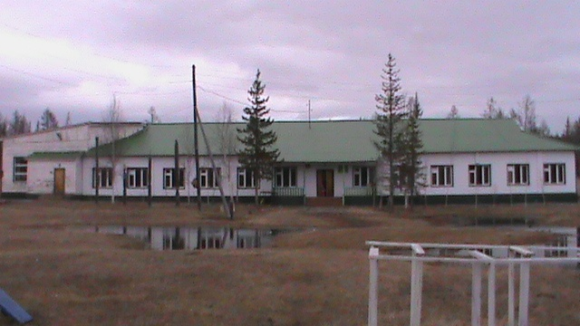
МКОУ СОШ-ЭКЦ №10
Наша школа одна из старейших в Мирнинском районе она была открыта в 1928 году в местечке Олом, в доме купца Саввинова.
С целью возрождения национальных традиций, привития любви к родному языку, культуре, местная школа была преобразована в школу – этноцентр эвенкийской культуры. Директор школы – Крылыков М.Т.

Slide 4
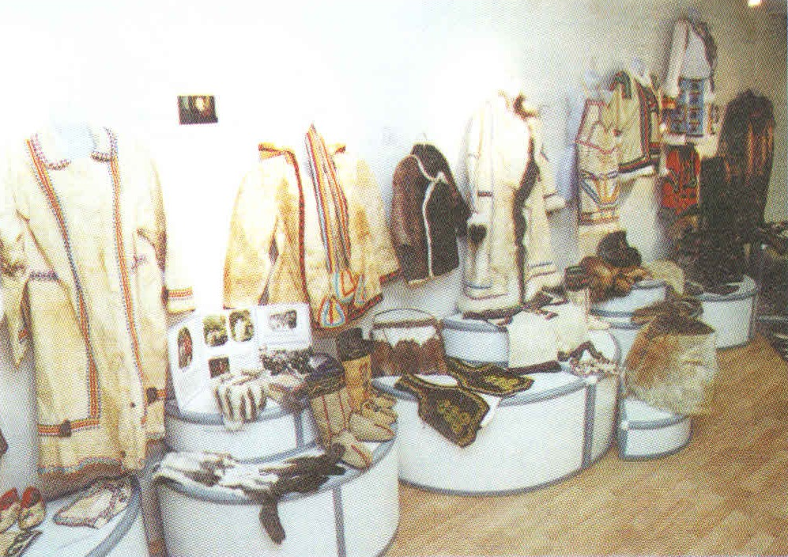
Этномузей «Садын»
Целью работы музея является знакомство детей с историко-культурными и духовно-нравственными традициями наших предков. Создатель этномузея «Садын»-Игнатьева. Е.П. – учитель высшей категории русского языка и литературы, отличник народного просвещения РФ.

Slide 5
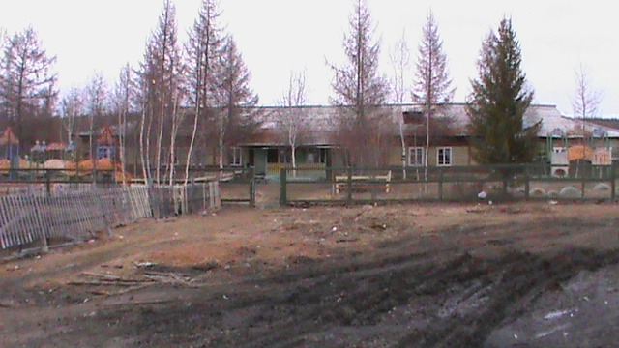
Детский сад «Колобок»
Детский сад «Колобок» был открыт в 1970 году. Заведующей является Спиридонова В.Н. Воспитателями : Иванова Т.А и Егорова Л.Е – педагоги с большим опытом работы. Иванову М.П за ее душевную теплоту дети называют «Тетя Маша». Каждый день дети ощущают заботу помощников воспитателей которые считают своим долгом честно, добросовестно, своими руками создавать уют и тепло в детсаде.

Slide 6
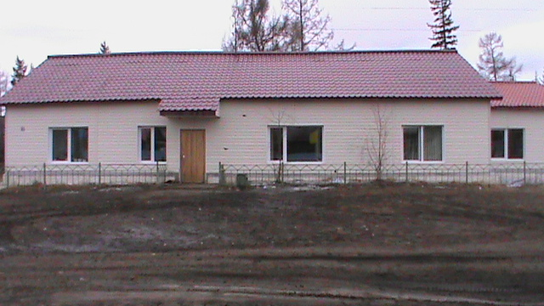
Дом культуры «Бирикан»
В возрождение села, его традиций, в формировании национального самосознания населения большую работу ведет местный дом культуры «Бирикан» руководителем является Г.К. Неустроева.

Slide 7
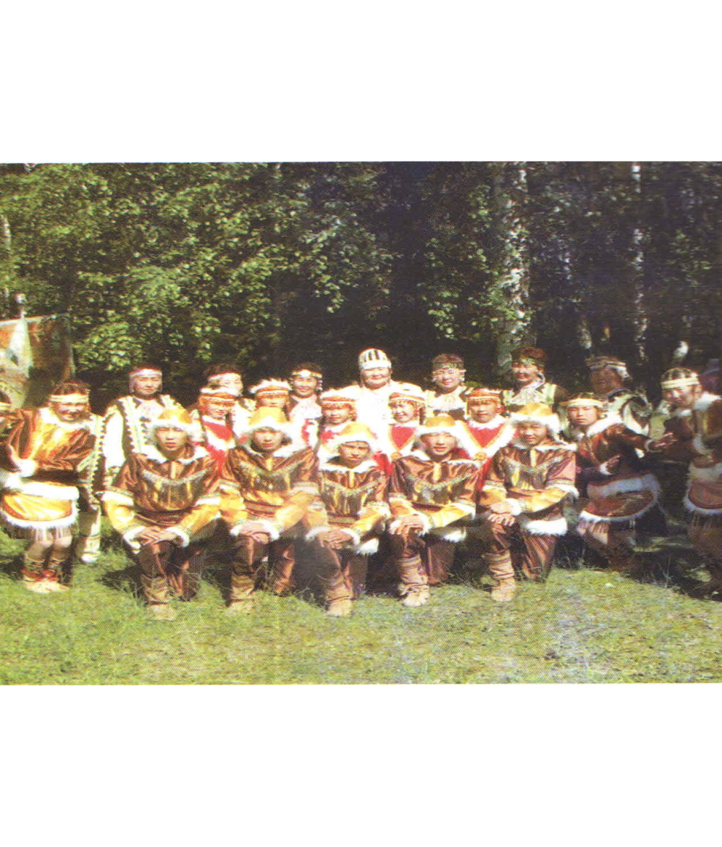
Ансамбль «Дылачакан»
В 1995 году создан ансамбль песни и танца «Дылачакан» (руководитель Павлова О.К.)
Яркие, самобытные костюмы и танцы, слаженность и азарт артистов всегда удивляют зрителей. Ансамбль является неоднократным победителем улусных и республиканских фольклорных, танцевальных фестивалей.

Slide 8
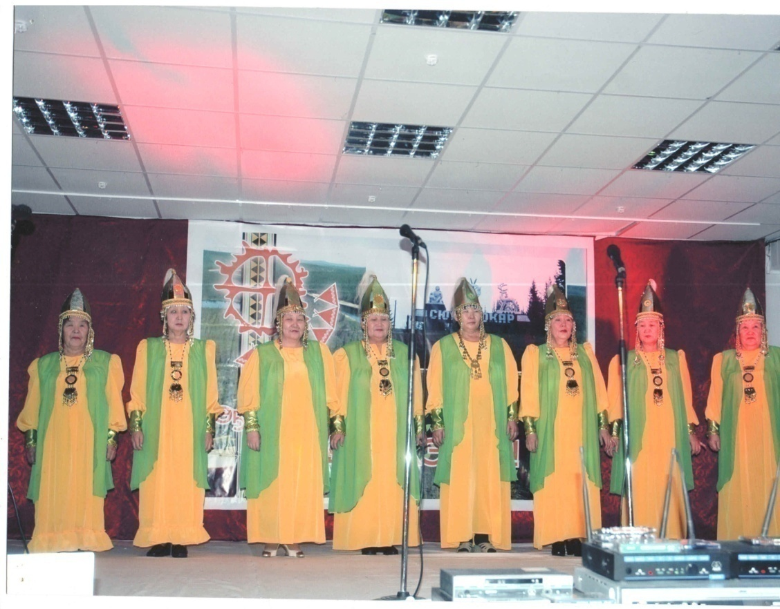
Женское движение «Алаас Хотун»
Женщины нашего села активно подключились в общереспубликанское движение « Алаас Хотун» (руководитель Васильева Р.Г.) Создан ансамбль песни «Хотун Булуу», который принимает активное участие в жизни села и района.

Slide 9
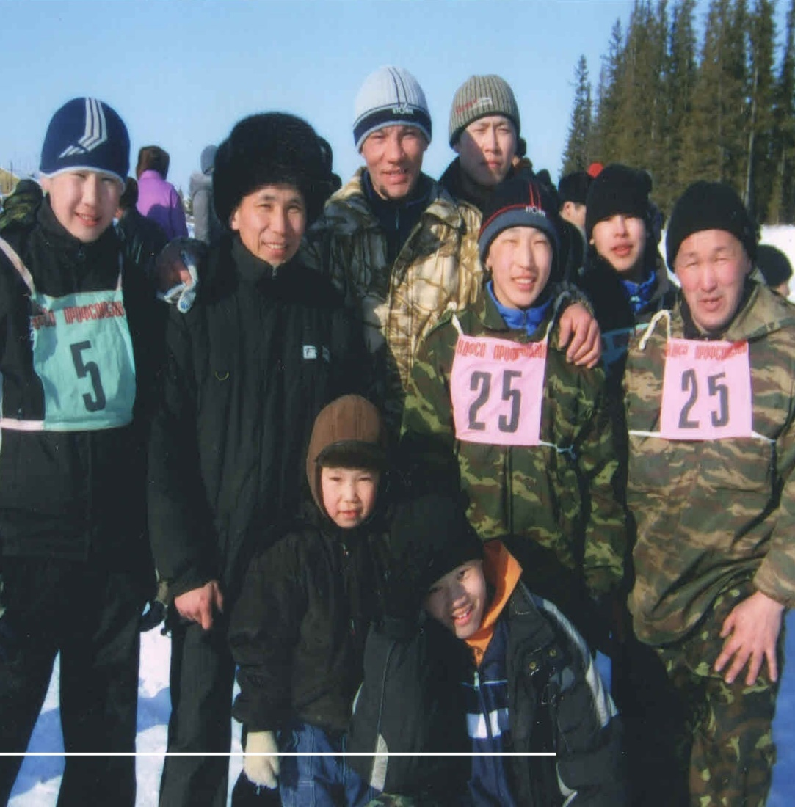
Совет отцов
Уже 15 год работает совет отцов (руководитель Неустроев И.А ). Со дня образования совет отцов занимается пропагандой ЗОЖ. В 1999 году Совет отцов был награжден Грантом за организацию спортивно-трудового лагеря «Эрэл», а в 2000 году за организацию спортивного клуба «Садын»

Slide 10
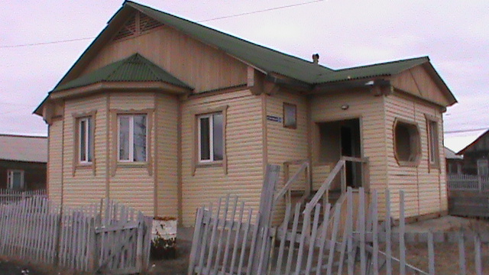
Сельская врачебная амбулатория

Slide 11
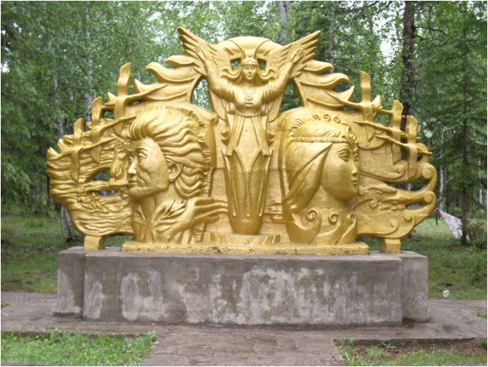
Памятник «Кыыс Кыталык»

Slide 12
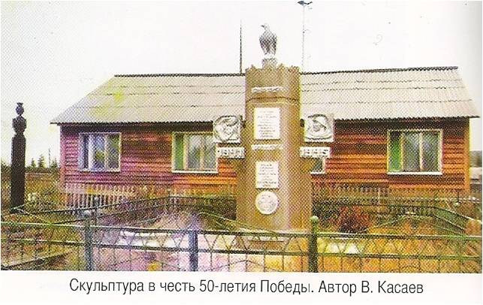
Памятник, посвященный дню Великой Победы

